Slide 1
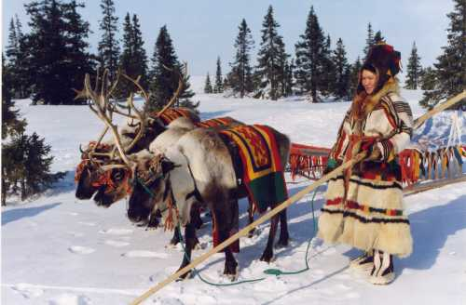
Коренное население
Ханты-Мансийского автономного
округа

Slide 2
Цель: познакомиться с коренными жителями Ханты-Мансийского автономного округа, их образом жизни,
мировоззрением, традициями.

Slide 3
Народы ханты и манси
Традиционное и религиозные представления
Брак и семья
Жилище
Домашняя утварь, одежда
Средства передвижения
Охота и рыболовство
Устное народное творчество

Slide 4
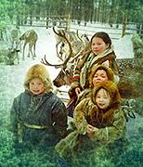
Народы ханты и манси
Коренные малочисленные народы
Ханты-Мансийского автономного
округа ханты и манси – обские угры.
Язык хантов и манси относят к угорским (югорским) – родственный венгерский язык. Хантов в начало XVII в. было 7859 человек, манси – 4806 человек. В конце XIX в. хантов насчитывалось 16256 человек, манси – 7021 человек. В настоящее время ханты и манси живут в Ханты-Мансийском и Ямало-Ненецком автономных округах Тюменской области, а небольшая их часть – В томской, Свердловской и Пермской областях.

Slide 5
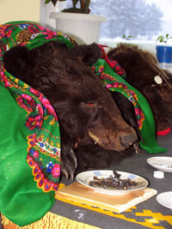
Традиционное и религиозные представления
У коренных народов Сибири развит культ медведя, в прошлом каждая семья хранила в доме медвежий череп.
Широко распространено у хантов почитание лося (символ достатка и благополучия), лягушки (дарит семейное счастье, детей), искали поддержку у деревьев, почитают огонь, сильны представления о духах-хозяева местности, которые изображались в виде идолов. Волк считался созданием злого духа Куля.

Slide 6
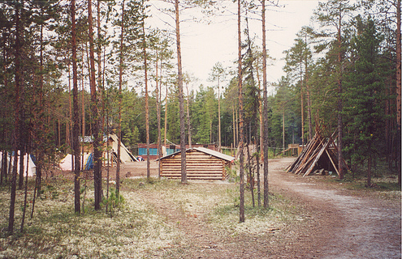
Брак и семья
Уклад жизни патриархальный. Главой считается мужчина, а женщина во многом подчинялась ему. Бревенчатый дом строил мужчина, а чум из легких шестов воздвигала женщина. Посуду из бересты делали женщины, а из дерева мужчины. Мужчины при необходимости могут сами приготовить пищи и среди женщин есть замечательные охотницы. В современных молодых семья все чаще мужья помогают женам в тяжёлых работах – доставке воды, дров

Slide 7
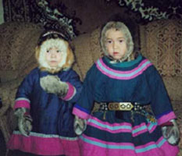
Брак и семья
Когда в хантыйской семье появлялся на свет новый человек, здесь его ждали сразу четыре мамы. Первая мама - которая родила, вторая – принявшая роды, третья –та, что первой подняла ребенка на руки, и четвертая – крестная мама. У ребенка было две колыбели – это берестяная коробочка и деревянная с берестяной со спинкою

Slide 8
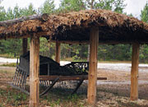
Жилище
Около 30 типовых жилых построек насчитывается у хантов и манси, среди них священные амбарчики, домики для рожениц, для изображения умерших, общественные знания.
Сколько домов имеет одна хантыйская семья? У охотников-рыбаловов четыре сезонных поселения Любая постройка называется «кат, хот», к этому слову добавляются определения – берестяная, земляная, дощатая; её сезонность – зимняя, весенняя, летняя, осенняя; размер, форма или назначение – собачья, оленья.

Slide 9
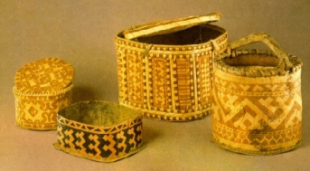
Домашняя утварь
Посуда, мебель, игрушки делались из дерева. У каждого мужчины был свой нож, и учиться обращаться с ним мальчишки начинали очень рано. Огромное количество вещей делалось из бересты. Применялось десять способов орнаментации материала: выскабливание, тиснение, ажурная резьба, аппликация, раскрашивание и другие.

Slide 10
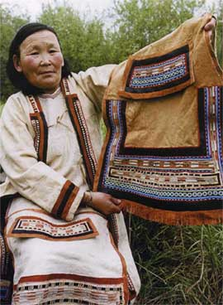
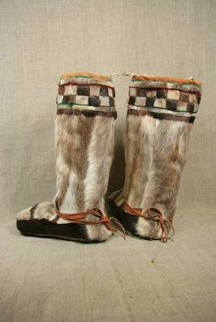
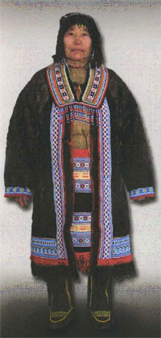
Одежда
Хантыйские и мансийские мастерицы шили одежду из различных материалов: оленьего меха, птичьих шкурок, пушнины, овчины, ровдуги, сукна, крапивного и льняного холста, хлопчатобумажной ткани. Из нитей плели пояса и подвязки для обуви, а га иглах вязали носки.
Летом традиционный костюм женской одежды были платья, зимой – глухая одежда из оленьих шкур.

Slide 11
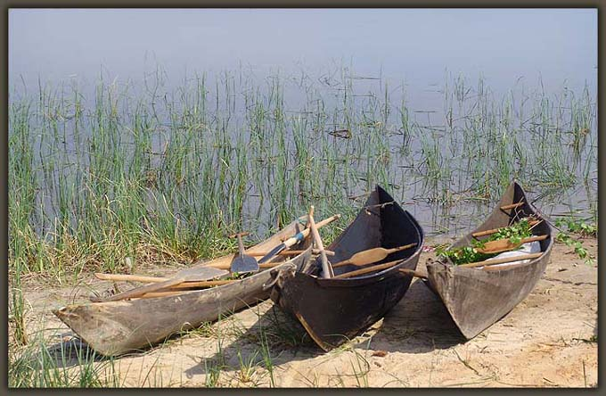
Средства передвижения
Основной транспорт - лодка
Жизнь ханты так тесно связана с водой, что их трудно представить без лёгкой долблёной лодки, называемой облас или обласок. Обычно облас изготовляли из осины, но если его перетаскивали по суше то использовали кедр, так как он легче и не намокает в воде

Slide 12
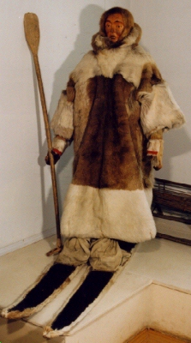
Средства передвижения
Лыжи
Зимой для передвижения использовали лыжи. Ходить учились с 6-7 лет. Основу лыжи делали из древесины сосны, кедра или ели. Лыжи из одной деревянной части называли – голицами, а где скользящая часть обклеивалась мехом из камусов оленя или лося – поволоками.

Slide 13
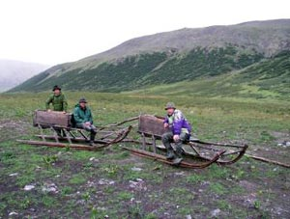
Средства передвижения
Нарты
Основной транспорт зимой – нарты – ручные (собачьи), либо оленьи. Ручная нарта – используется хантами повсеместно. Общие очертания: двухполозая, длинная, узкая, трапециевидная в поперечном разрезе на одной линии с нащепали.

Slide 14
Легенда о нартах
Два Ханта решили построить нарты...
Пошли в лес, два хвойных дерева срубили.
Один мужик обтесал ствол гладко, а другой ничего не обтесал, с сучками оставил.
Первый поехал — только пыль столбом.
У другого олени тянут-тянут — и никак: только обратно
тянут.
Олени оглянулись на хозяина, и говорят человеческим
голосом: «Ты нас послушай. Посмотри на своего товарища, у него все гладко
сделано, а мы лес вместе с талой землей тащим за собой, у нас силы нет».
С этого времени стали обстругивать стволы для нарт гладко снизу.

Slide 15
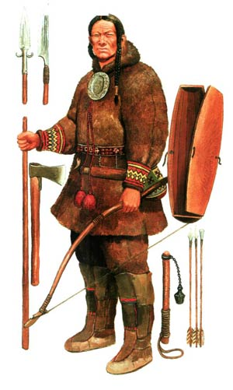
Охота
Охотничий промысел разделялся на мясной (на крупного зверя или птицу) и пушной. Основную роль играл пушной промысел, на первом месте которого стояла белка, а в отдаленном прошлом – соболь. Боровую птицу добывали ловушками, промышляли птицу и ружьём. Главная охота на боровую дичь проходила осенью, а на водоплавающую птицу охотились весной и летом.

Slide 16
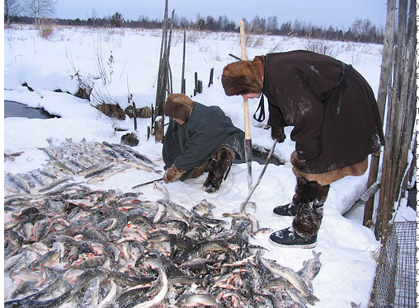
Рыболовство
Ханты и манси селились вдоль рек и знали реку не хуже леса. Рыболовство было и остаётся одной из основных отраслей хозяйства. с реки ханты и манси связаны с детства и на всю жизнь.

Slide 17
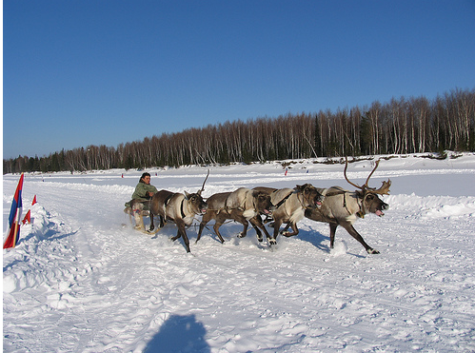
Оленеводство
Оленеводство у большинства служило транспортным целям, и оленей в хозяйствах было немного. Откуда и как появились у хантов домашние олени?

Slide 18
Устное народное творчество
Изобразительное искусство
Рисунки ханты и манси обнаруживается много общего. Наибольшее развитие получил орнамент. в котором частично сохранились изображения животных.
Картинное письмо отражало, главным образом моменты хозяйственной деятельности, прежде всего охоту и рыболовство.

Slide 19
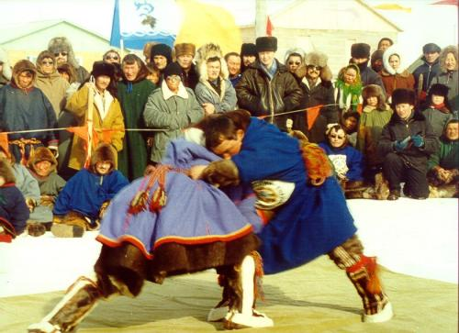
Устное народное творчество
Медвежьи игрища
Медвежий праздник или медвежьи игрища – наиболее древняя церемония, которая сохранилась до наших дней. Медвежьи игрища проводятся один раз в семь лет и по случаю добычи медведя. В зависимости от пола добытого медведя медвежьи игрища проводятся 5 дней (если это медведь) и 4 (если медведица).

Slide 20
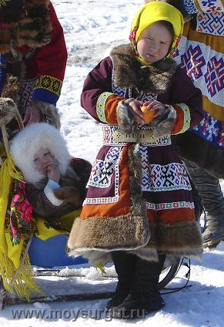
Устное народное творчество
Родовые и семейные знаки
Знаки принадлежали к роду (позже к семье), так называемые тамги или «знамёна», и носили у ханты ярко выраженный сюжетный характер
Татуировка
Изображение религиозного содержания
Изображения на изделиях

